Slide 1
MEDIA MENGAJAR
Pendidikan Agama Islam dan Budi Pekerti
UNTUK SD KELAS II
Notes:
Teks warna “PAI” diubah sesuai cover dan tingkat kelas

Slide 2
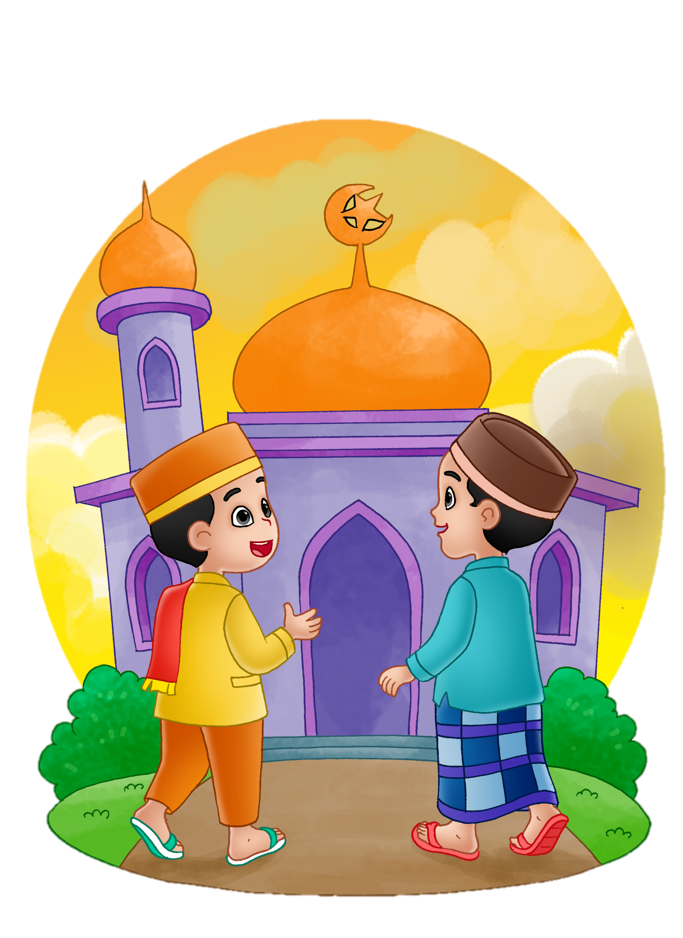
Bab
Ketentuan Salat Fardu, Azan, dan Ikamah
4
Sumber gambar: dokumen penerbit

Slide 3
Salat Fardu
Salat artinya doa atau memohon.
Salat adalah ibadah yang dimulai dengan takbiratulihram dan diakhiri dengan salam.
Salat fardu hukumnya wajib.
Sumber gambar: dokumen penerbit

Slide 4
Nama-nama Salat Fardu
1
3
5
Subuh
(2 rakaat)
Asar
(4 rakaat)
Isya
(4 rakaat)
Dikerjakan pada waktu pagi (fajar)
Dikerjakan pada waktu sore
4
2
Dikerjakan pada waktu malam
Zuhur
(4 rakaat)
Magrib
(3 rakaat)
Dikerjakan pada waktu siang
Dikerjakan pada waktu petang

Slide 5
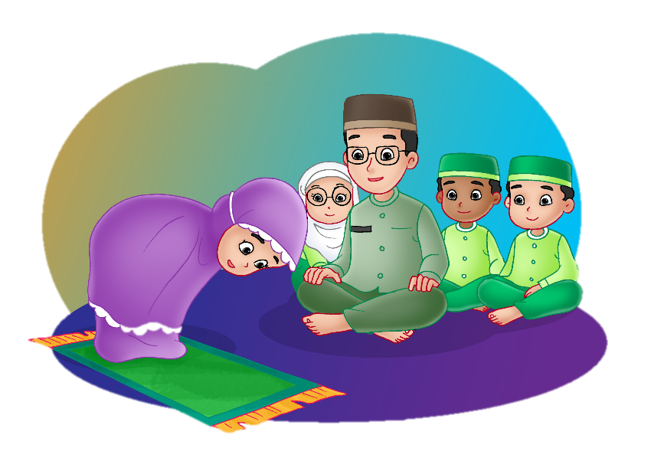
Syarat Salat
Syarat wajib salat
Beragama Islam
Balig
Berakal sehat atau tidak gila
Syarat sah salat
Suci atau bersih badan, pakaian, dan tempat salat.
Suci atau bersih dari hadas besar dan hadas kecil.
Menutup aurat.
Menghadap kiblat.
Sudah masuk waktu salat.
Melakukan rukun salat.
Sumber gambar: dokumen penerbit

Slide 6
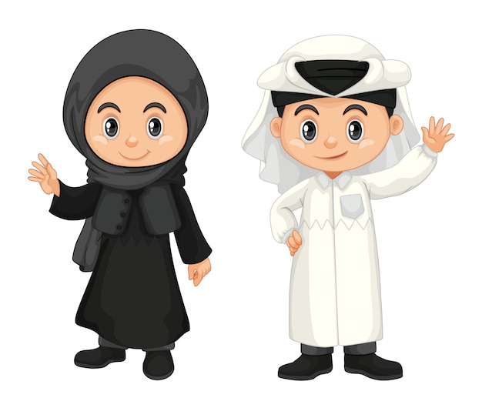
Rukun salat
Berdiri tegak bagi yang mampu.
Berniat mengerjakan salat
Takbiratulihram.
Membaca surah Al-Fātiḥah pada setiap rakaat.
Rukuk.
Iktidal.
Duduk di antara dua sujud.
Duduk tasyahud akhir.
Membaca bacaan tasyahud akhir.
Membaca salawat kepada Nabi Muhammad Saw. pada tasyahud akhir.
Membaca salam.
Tertib atau berurutan.
Sumber gambar: freepik.com

Slide 7
Sunah Salat
Mengangkat kedua tangan sejajar dengan bahu atau telinga ketika takbiratulihram, rukuk, iktidal, dan berdiri setelah tasyahud awal.
Meletakkan telapak tangan kanan di atas punggung tangan kiri.
Membaca doa iftitah setelah takbiratulihram.
Membaca ayat Al-Qur’an setelah membaca Al-Fātiḥah.
Mengarahkan pandangan mata ke arah tempat sujud.
Membaca tasbih ketika rukuk dan sujud.
Tasyahud awal.
Membaca salam kedua.
Sumber gambar: freepik.com

Slide 8
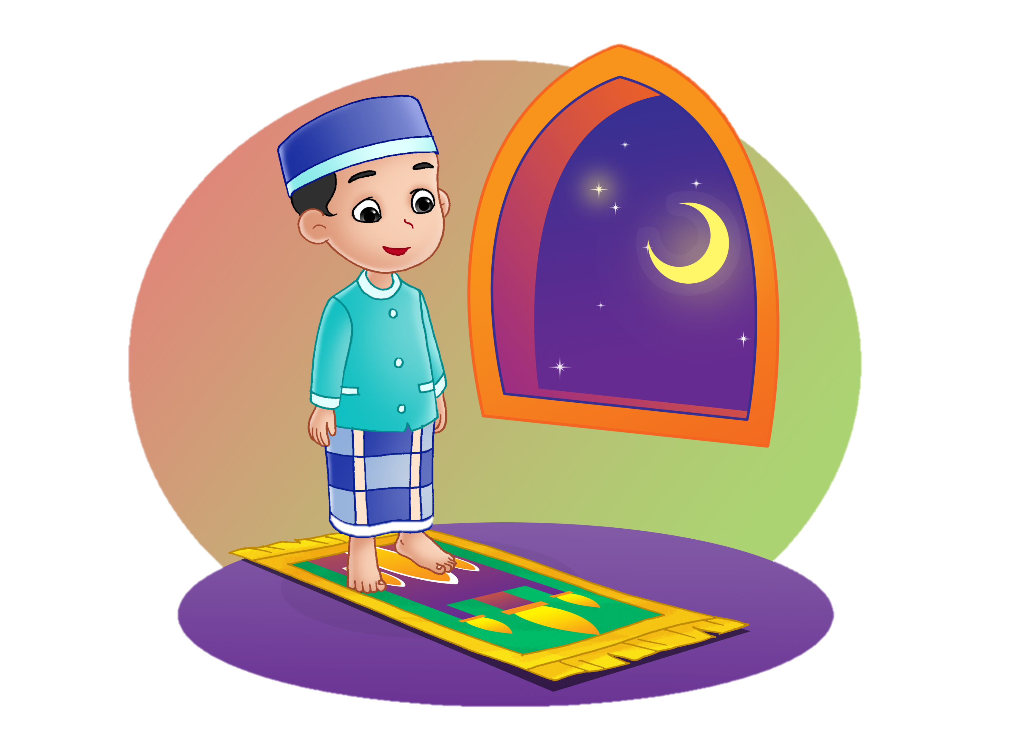
Tata Cara Salat Fardu
a. Berdiri tegak menghadap kiblat
b. Niat salat tergantung waktu salat yang akan dilaksanakan.
Contoh: niat salat Isya (4 rakaat)
أُصَلِّى فَرْضَ العِشَاءِ اَرْبَعَ رَكَعَاتٍ مُسْتَقْبِلَ القِبْلَةِ اَدَاءً لِلّٰهِ تَعَالٰى
Artinya: “Aku niat salat fardu Isya empat rakaat dengan menghadap kiblat (menjadi makmum/imam) karena Allah Ta’ala.”
Sumber gambar: dokumen penerbit

Slide 9
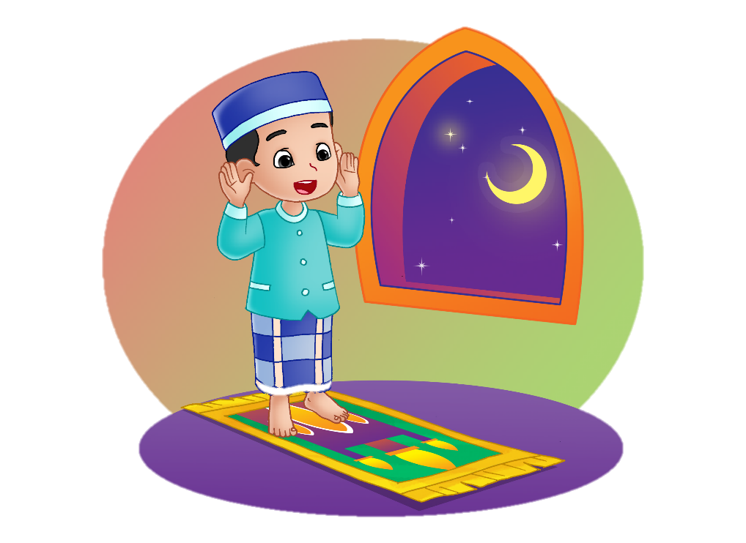
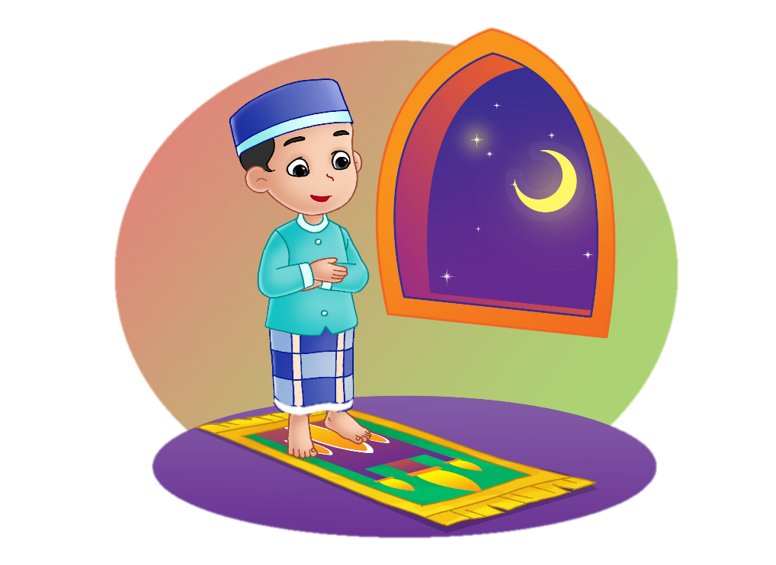
Tata Cara Salat Fardu
Tata Cara Salat Fardu
c. Takbiratulihram
dengan membaca اَللّٰهُ اَكْبَرُ
d. Berdiri bersedekap dengan membaca doa iftitah
e. Membaca surah Al-Fātiḥah pada setiap rakaat
f. Membaca salah satu surah atau ayat Al-Qur’an
Sumber gambar: dokumen penerbit

Slide 10
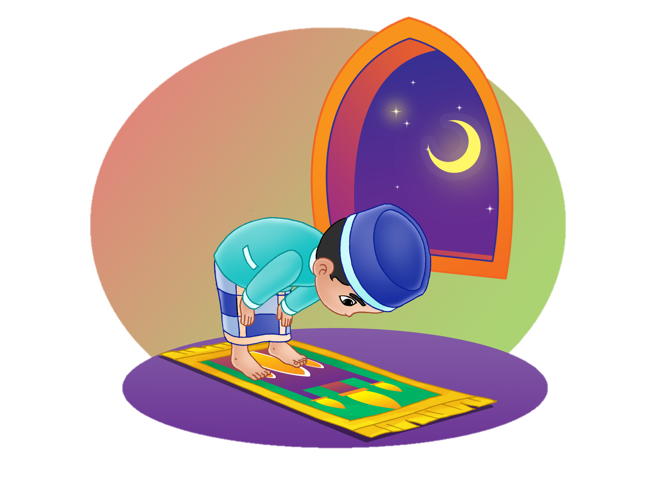
Tata Cara Salat Fardu
Tata Cara Salat Fardu
g. Rukuk
dengan membaca
Artinya: “Mahasuci Tuhanku yang Mahaagung dan dengan memuji-Nya.”
سُبْحَانَ رَبِّيَ الْعَظِيْمِ وَبِحَمْدِهِ (dibaca 3x)
Sumber gambar: dokumen penerbit

Slide 11
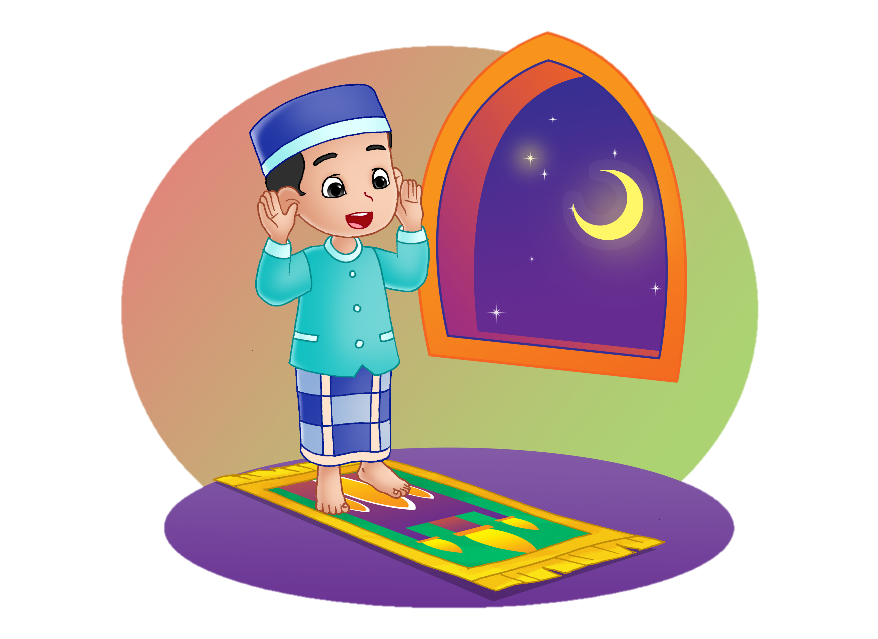
Tata Cara Salat Fardu
Tata Cara Salat Fardu
h. Iktidal
dengan membaca
Artinya: “Semoga Allah mendengar (menerima) pujian orang yang memuji-Nya(dan membalasnya).”
kemudian membaca
Artinya: “Wahai Tuhan kami! Bagi-Mu segala puji, sepenuh langit dan bumi, dan sepenuh barang yang Engkau kehendaki sesudahnya.”
سَمِعَ اللّٰهُ لِمَنْ حَمِدَهُ
رَبَّنَا لَكَ الْحَمْدُ مِلْءُ السَّمَوَاتِ وَمِلْءُ الْأَرْضِ وَمِلْءُ مَا شِئْتَ مِنْ شَيْءٍ بَعْدُ
Sumber gambar: dokumen penerbit

Slide 12
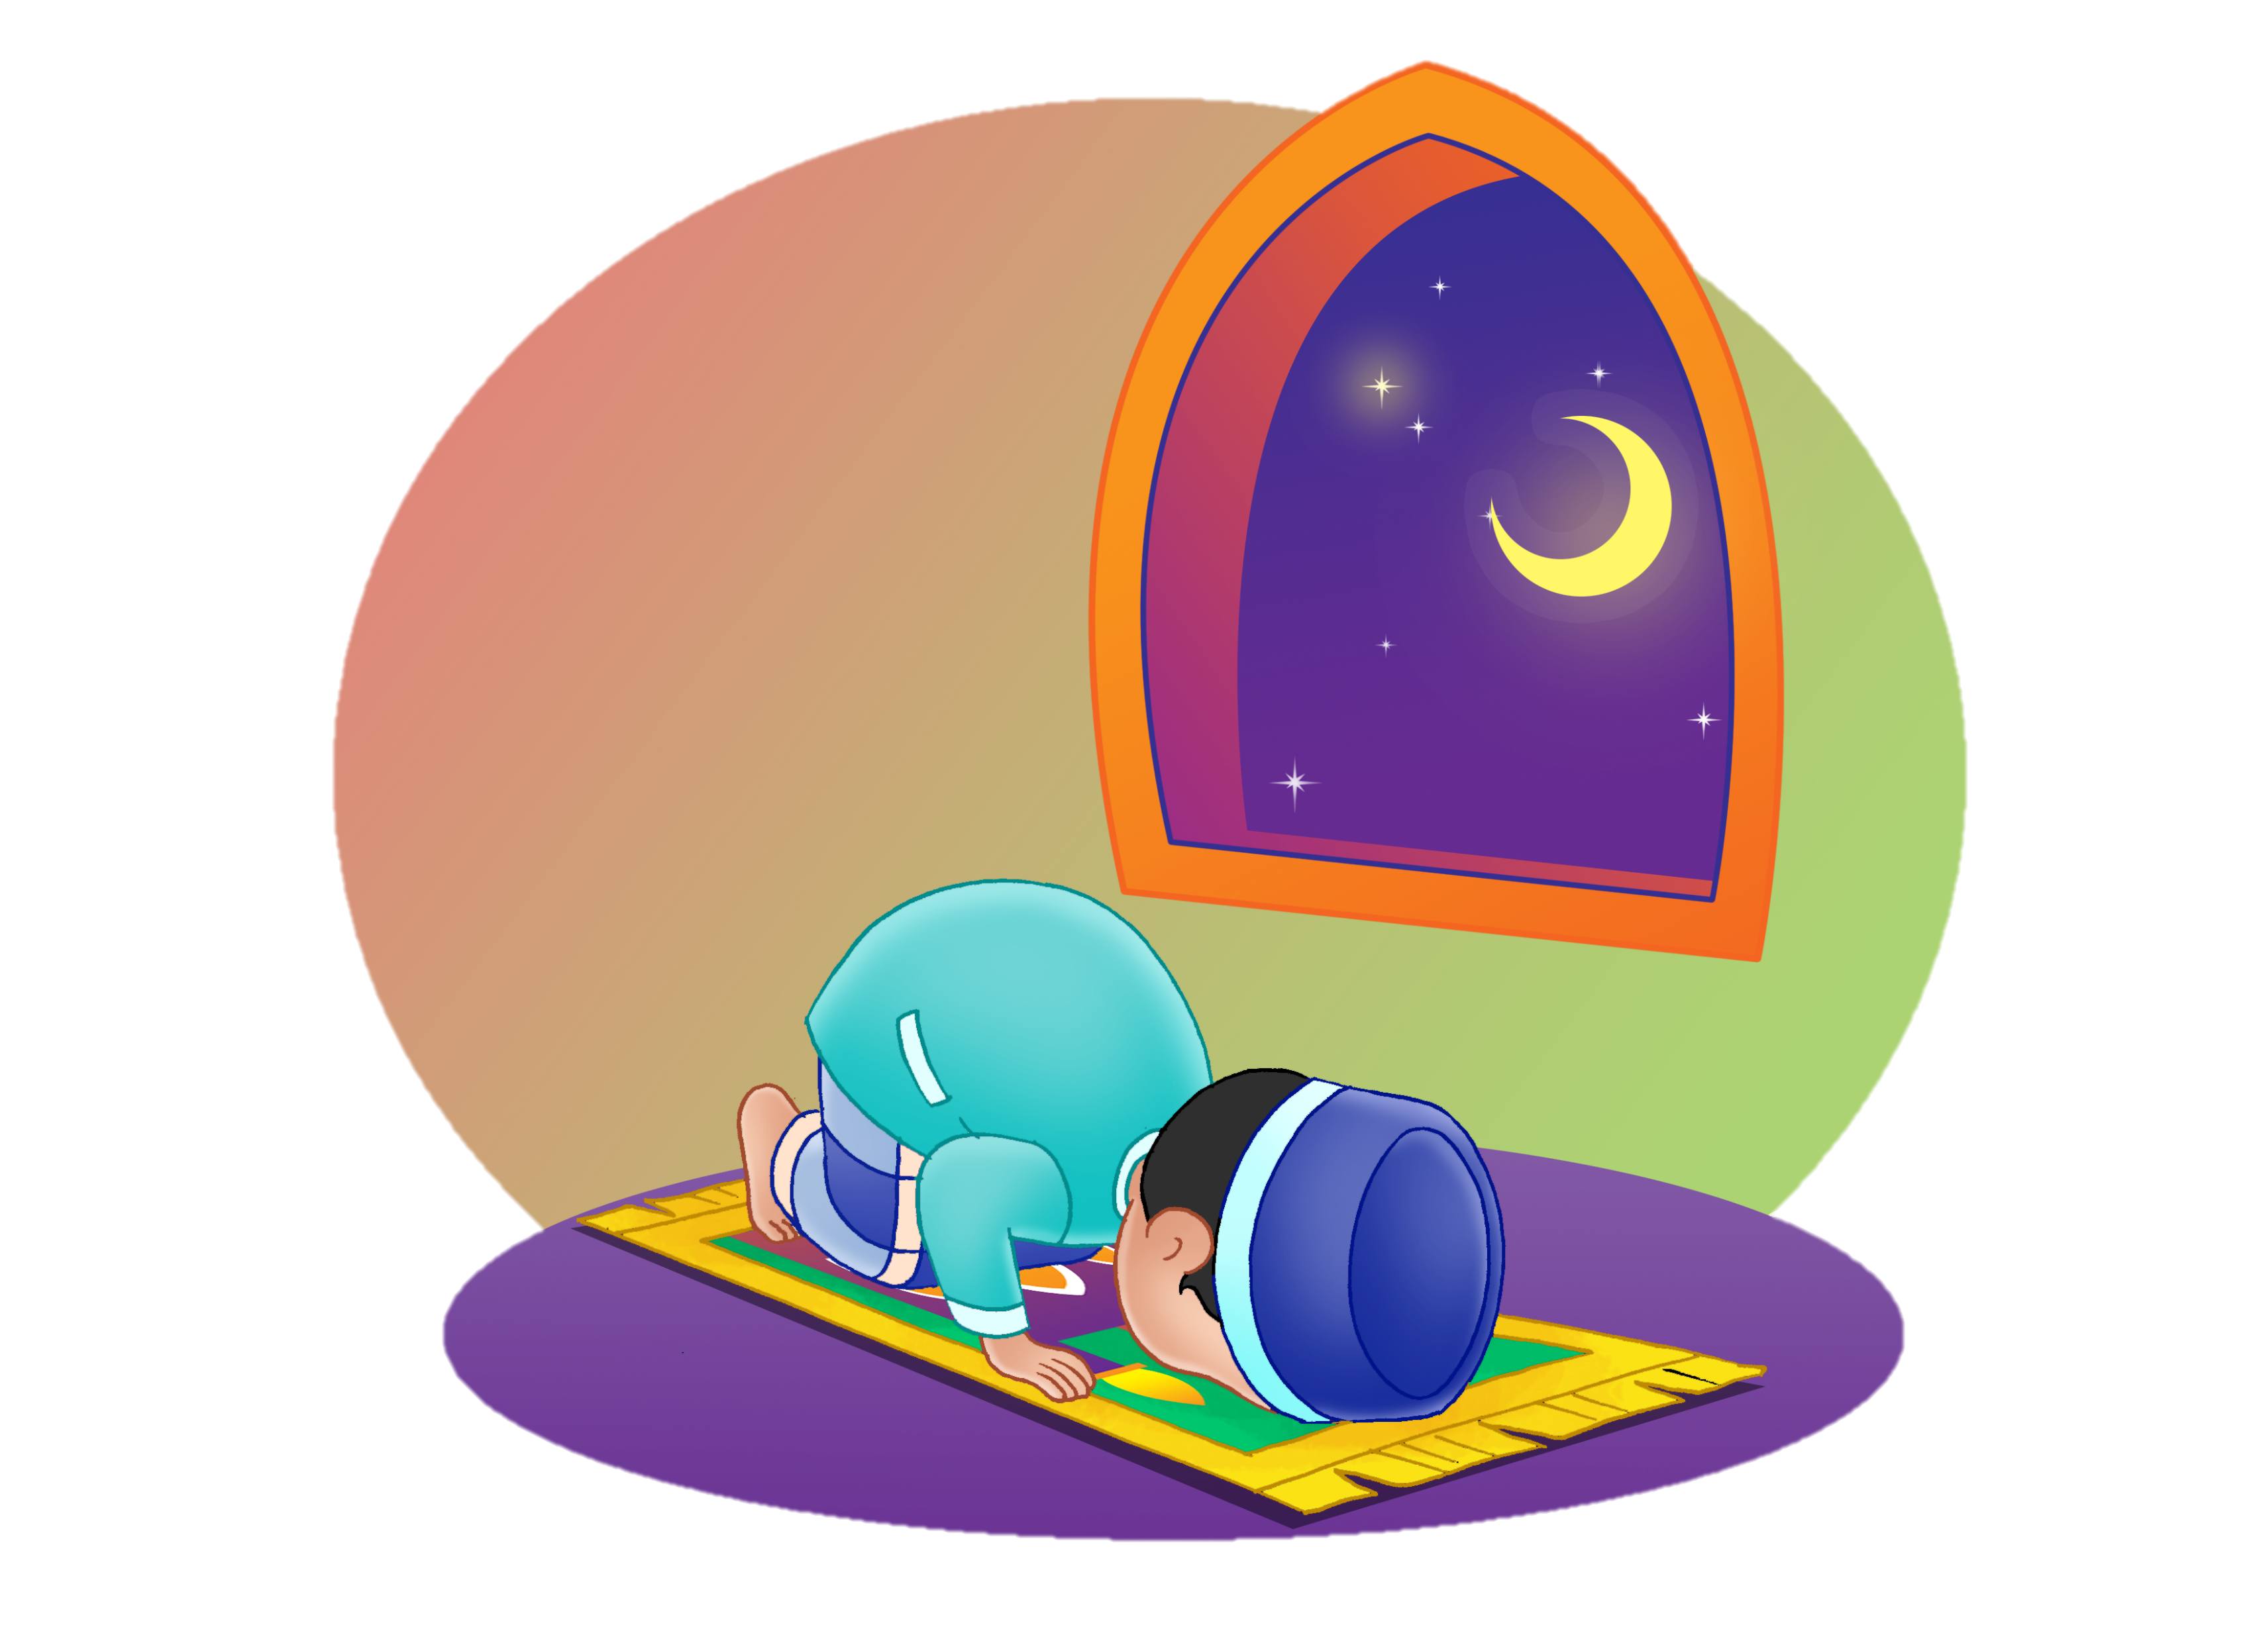
Tata Cara Salat Fardu
Tata Cara Salat Fardu
i. Sujud
dengan membaca
Artinya: “Mahasuci Engkau ya Allah, Rabb Yang Mahamulia dan dengan memuji-Nya.”
سُبْحَانَ رَبِّيَ الْاَعْلٰى وَبِحَمْدِهِ (dibaca 3x)
Sumber gambar: dokumen penerbit

Slide 13
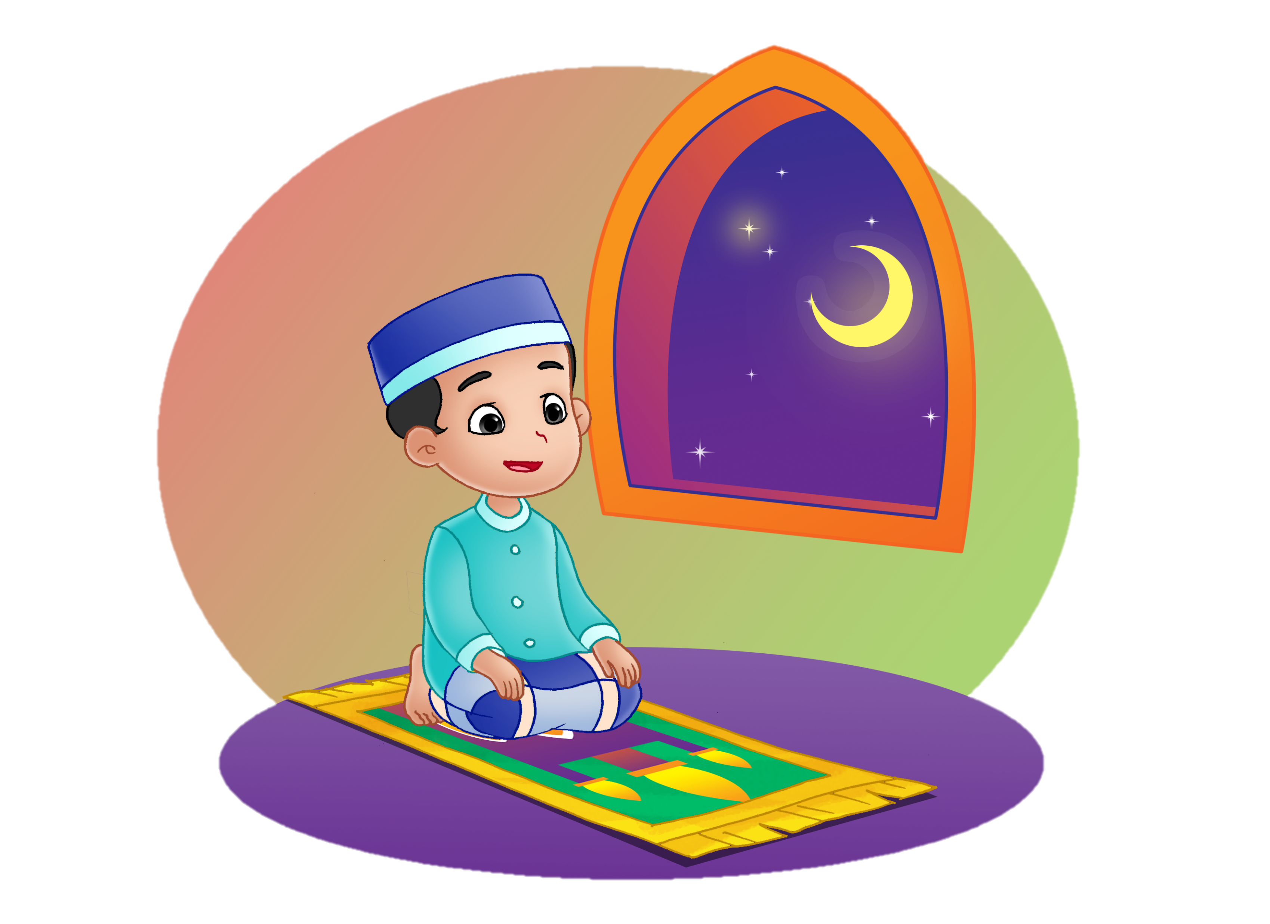
Tata Cara Salat Fardu
Tata Cara Salat Fardu
j. Duduk di antara dua sujud
dengan membaca
Artinya: “Ya Tuhanku! Ampunilah aku, kasihanilah aku, cukupkanlah (kekurangan)-ku, angkatlah (derajat)-ku, berilah aku rezeki, berilah aku petunjuk, berilah aku Kesehatan, dan maafkan (kesalahan)-ku.”
رَبِّ اغْفِرْلِيْ وَارْحَمْنِيْ وَاجْبُرْنِيْ وَارْفَعْنِيْ وَارْزُقْنِيْ وَاهْدِنِيْ وَعَافِنِيْ وَاعْفُ عَنِّيْ
Sumber gambar: dokumen penerbit

Slide 14
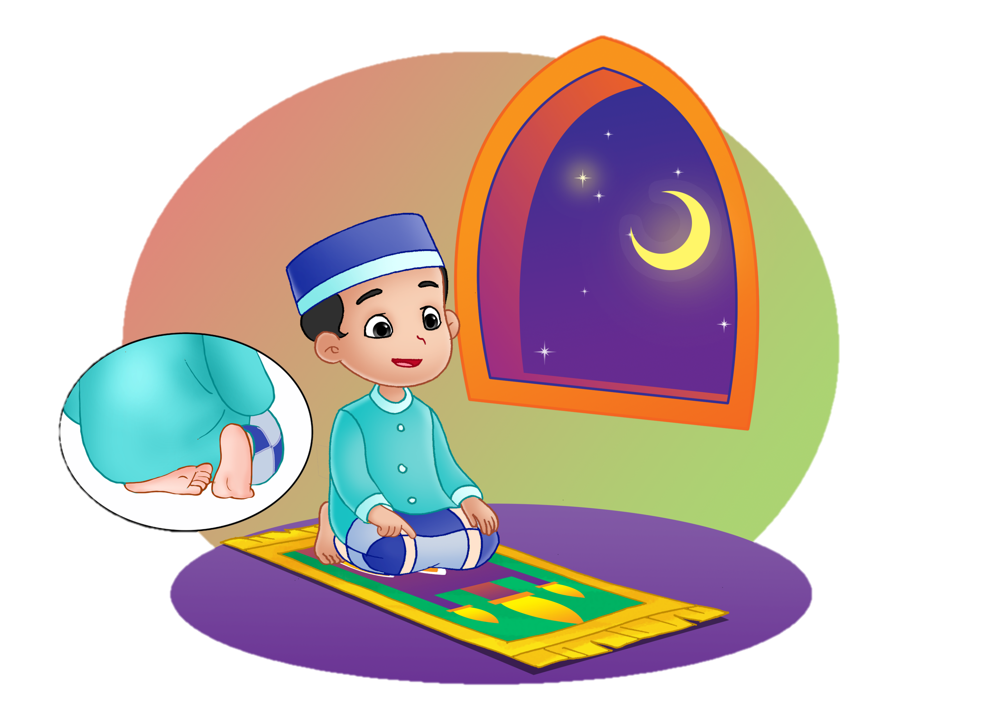
Tata Cara Salat Fardu
Tata Cara Salat Fardu
k. Duduk tasyahud awal
dengan membaca
التَّحِيَّاتُ الْمُبَارَكَاتُ الصَّلَوَاتُ الطَّيِّبَاتُ لِلّٰهِ السَّلاَمُ عَلَيْكَ أَيُّهَا النَّبِيُّ وَرَحْمَةُ اللّٰهِ وَبَرَكَاتُهُ , السَّلاَمُ عَلَيْنَا وَعَلَى عِبَادِ اللّٰهِ الصَّالِحِينَ , أَشْهَدُ أَنْ لَّا إِلٰهَ إِلَّا اللّٰهُ وَأَشْهَدُ أَنَّ مُحَمَّدًا رَّسُوْلُ اللّٰهِ
Sumber gambar: dokumen penerbit

Slide 15
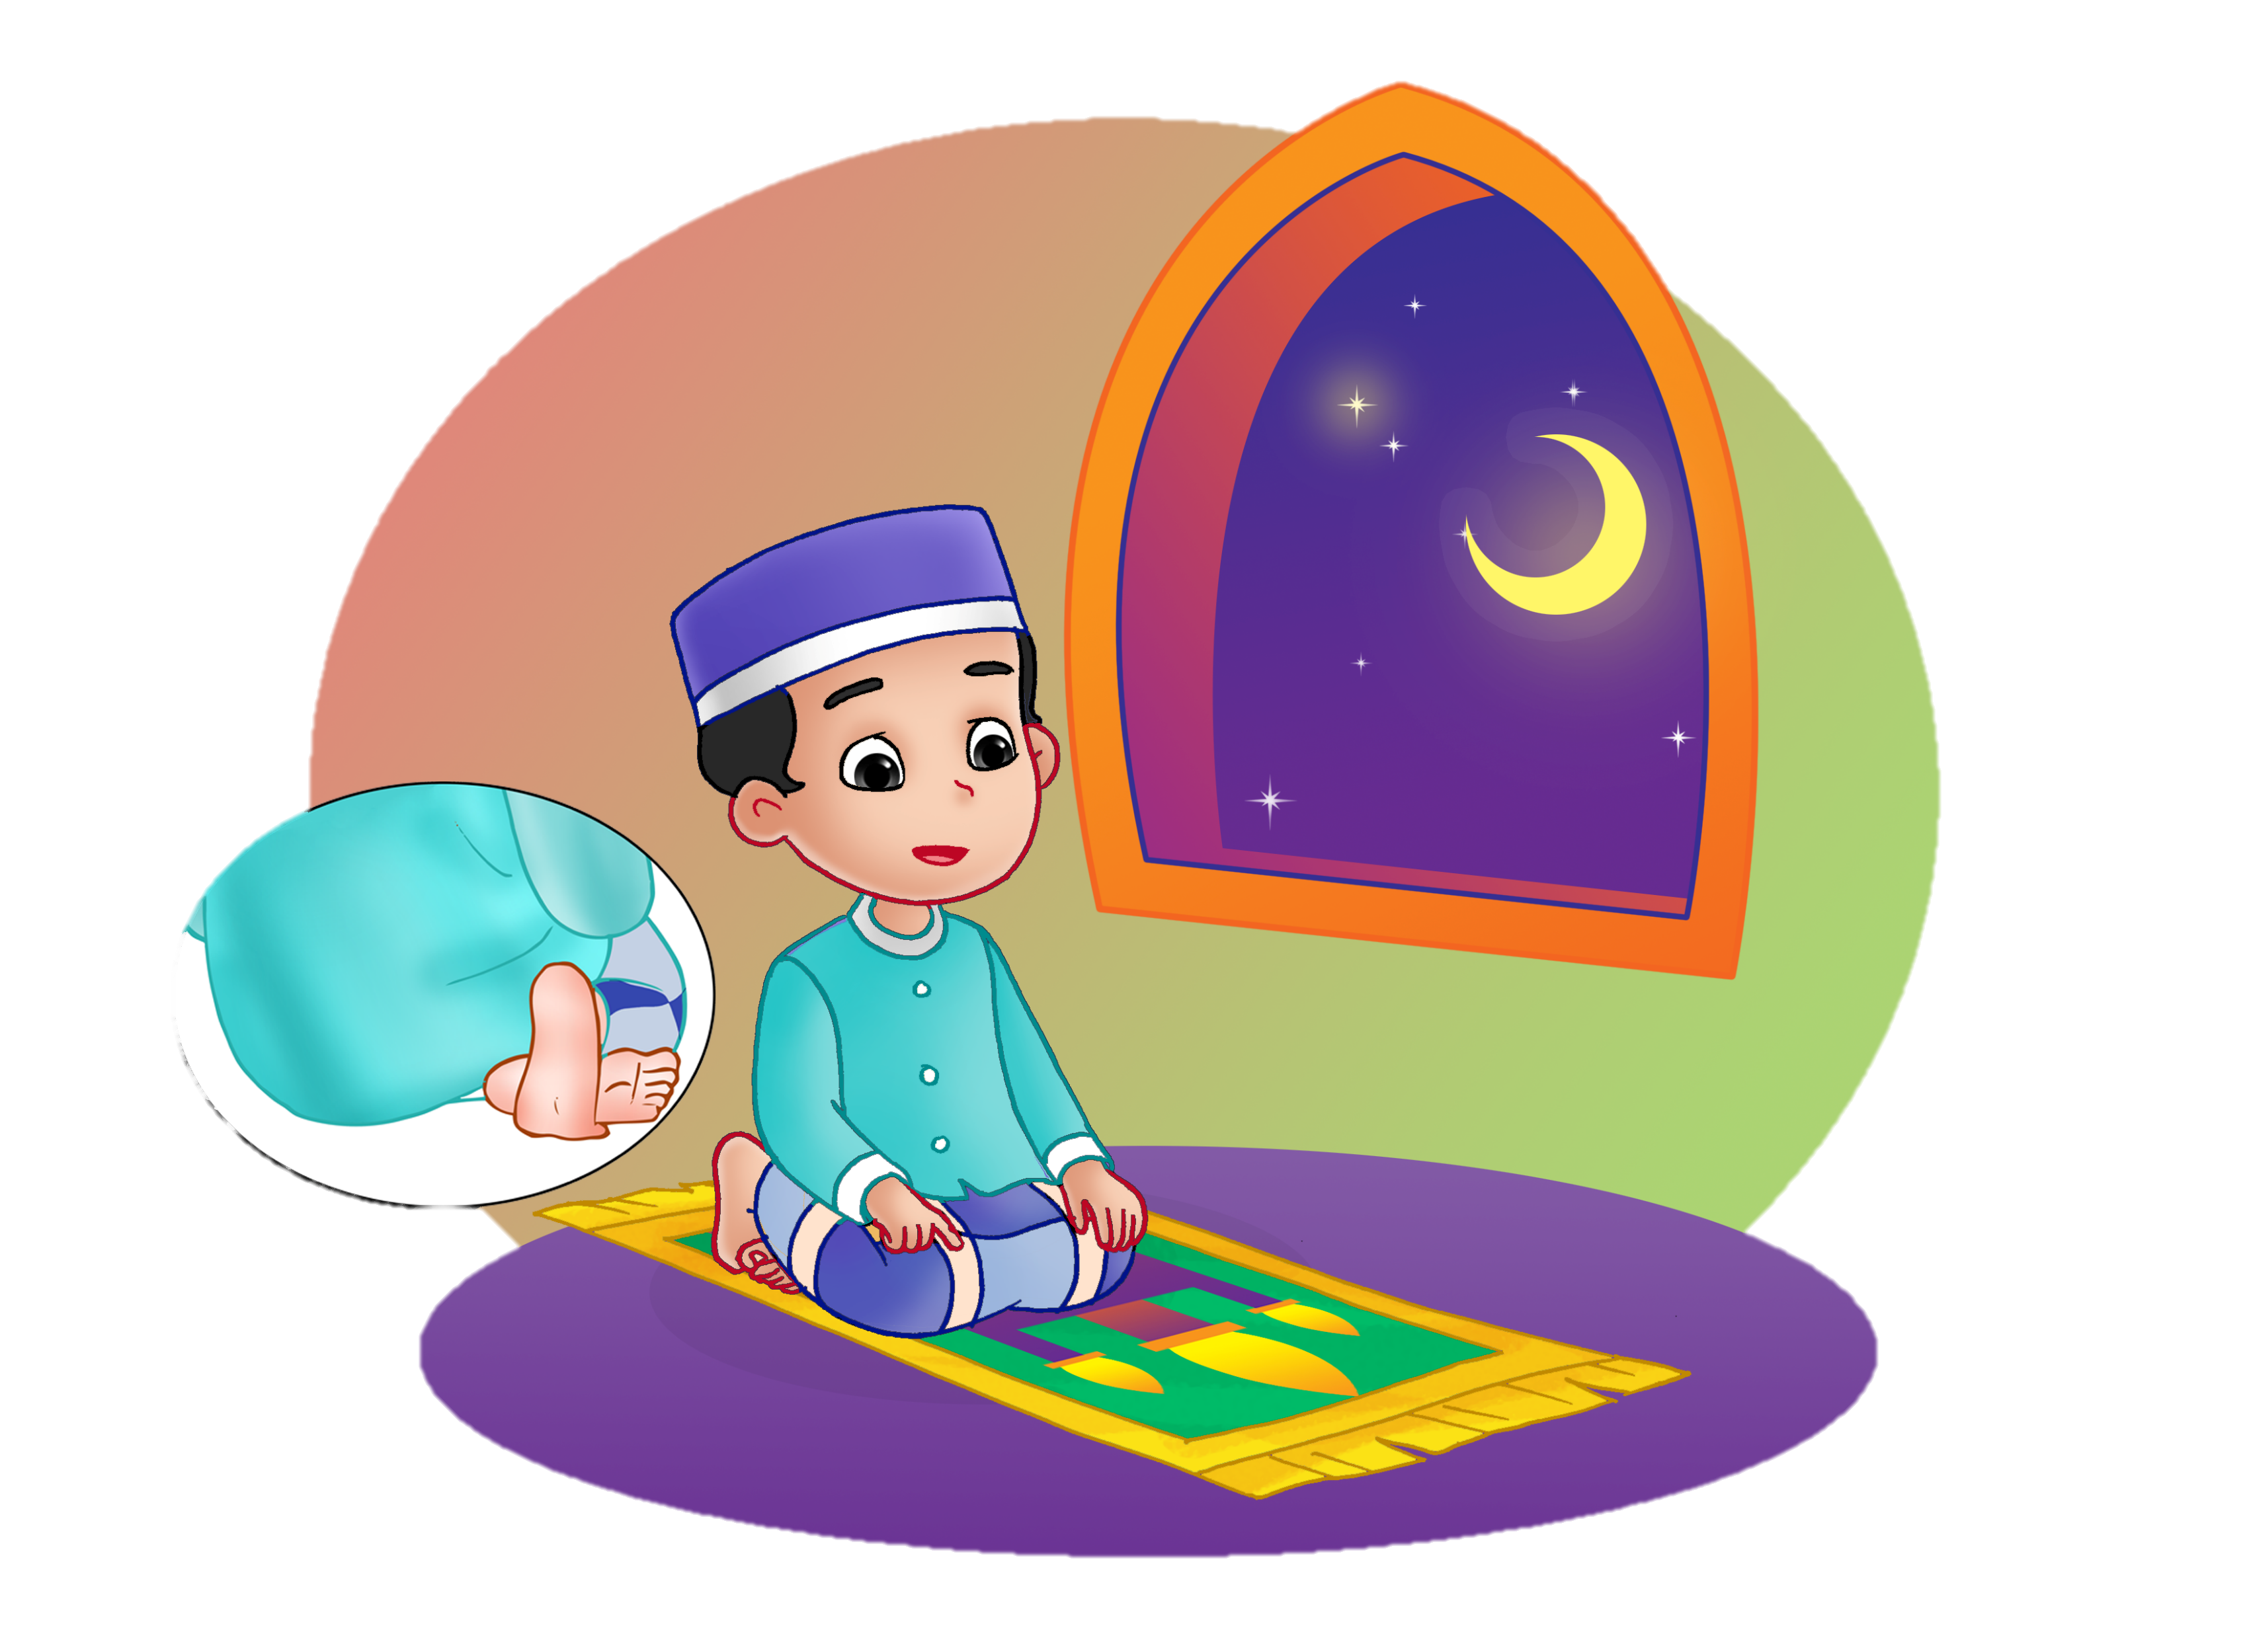
Tata Cara Salat Fardu
Tata Cara Salat Fardu
l. Duduk tasyahud akhir
Bacaan tasyahud akhir sama dengan bacaan tasyahud awal, ditambah dengan bacaan:
اللَّهُمَّ صَلِّ عَلَى (سَيِّدِنَا) مُحَمَّدٍ وَعَلَى اٰلِ (سَيِّدِنَا) مُحَمَّدٍ كَمَا صَلَّيْتَ عَلَى (سَيِّدِنَا) إِبْرَاهِيْمَ وَعَلَى اٰلِ (سَيِّدِنَا) إِبْرَاهِيْمَ وَ بَارِكْ عَلَى (سَيِّدِنَا) مُحَمَّدٍ وَعَلَى اٰلِ (سَيِّدِنَا) مُحَمَّدٍ كَمَا بَارَكْتَ عَلَى (سَيِّدِنَا) إِبْرَاهِيْمَ وَعَلَى اٰلِ (سَيِّدِنَا) إِبْرَاهِيْمَ فِى الْعٰلَمِيْنَ إِنَّكَ حَمِيْدٌ مَجِيْدٌ
Sumber gambar: dokumen penerbit

Slide 16
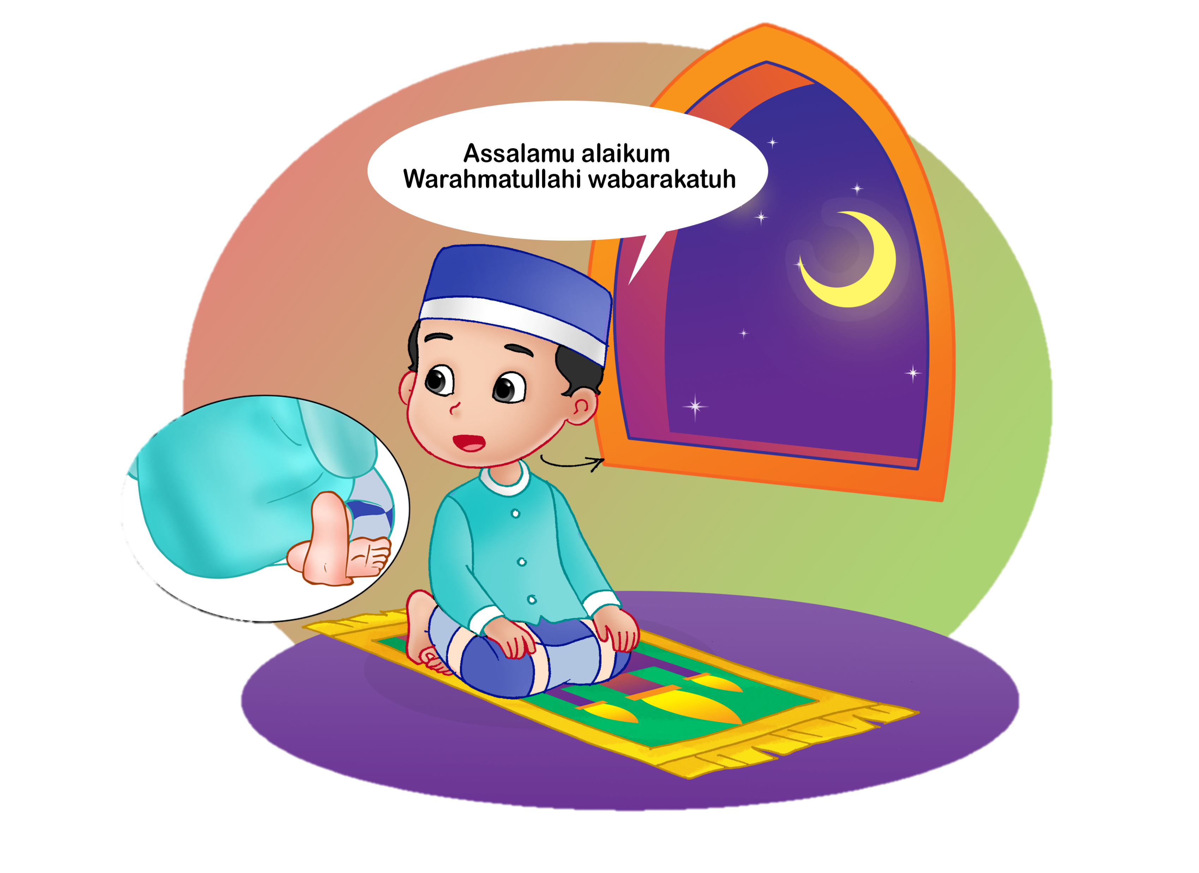
Tata Cara Salat Fardu
Tata Cara Salat Fardu
m. Salam
Salam pertama menengok ke arah kanan dan salam kedua menengok ke arah kiri. Bacaan salam:
Artinya: “Semoga Allah memberikan keselamatan dan rahmat kepadamu sekalian.”
السَّلاَمُ عَلَيْكُمْ وَرَحْمَةُ اللّٰهِ
Sumber gambar: dokumen penerbit

Slide 17
Hal-hal yang Membatalkan Salat
Mengubah niat.
Terkena najis.
Berhadas kecil atau besar.
Berkata-kata dengan sengaja.
Terbuka aurat.
Bergerak yang bukan gerakan salat lebih dari tiga kali.
Membelakangi kiblat.
Makan dan minum ketika salat.
Keluar dari Islam (murtad).
Sumber gambar: freepik.com

Slide 18
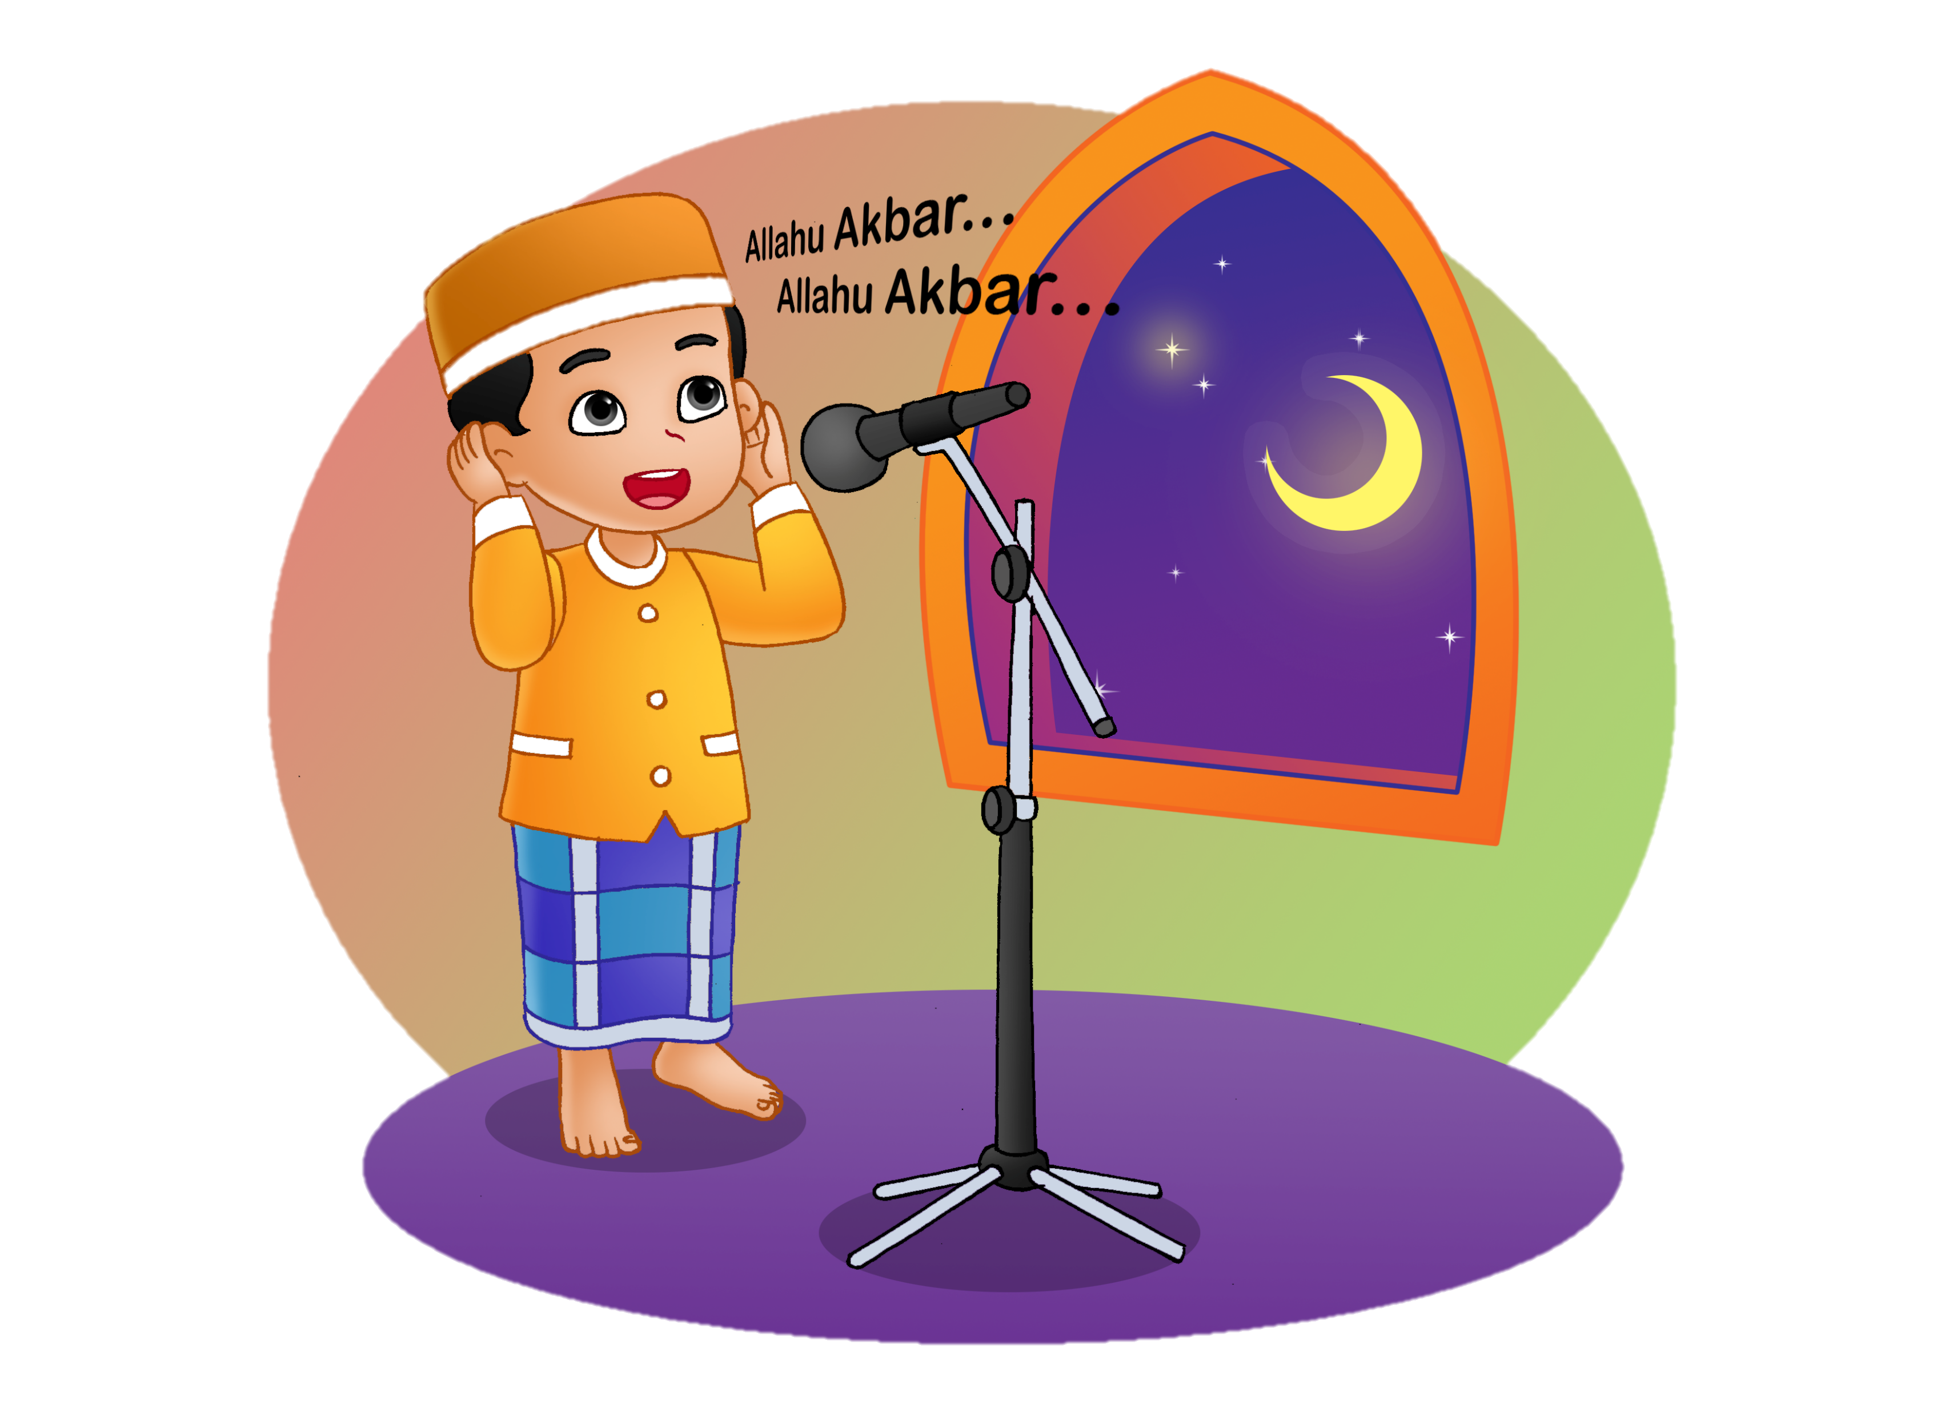
Ketentuan Azan
Azan menurut bahasa artinya seruan dan panggilan.
Azan adalah seruan bahwa telah masuk waktu salat fardu.
Bacaan Azan dibaca dengan lantang.
Azan dilakukan dengan posisi berdiri tegak, menghadap kiblat, dan memasukkan jari ke telinga.
Sumber gambar: dokumen penerbit

Slide 19
Bacaan Azan
a. (٢x) اَللّٰهُ اَكْبَرُ، اَللّٰهُ اَكْبَرُ
Artinya: Allah Mahabesar, Allah Mahabesar (2x)
b. (٢x) اَشْهَدُ اَنْ لَّا اِلٰهَ اِلَّا اللّٰهُ
Artinya: Saya bersaksi bahwa tidak ada Tuhan selain Allah (2x)
c. (٢x) اَشْهَدُ اَنَّ مُحَمَّدًا رَسُوْلُ اللّٰهِ
Artinya: Saya bersaksi bahwa Nabi Muhammad adalah utusan Allah( 2x)
d. (٢x) حَيَّ عَلَى الصَّلاَةِ
Artinya: Mari tegakkan salat (2x)
e. (٢x) حَيَّ عَلَى الْفَلاَحِ
Artinya: Mari gapai kemenangan (2x)
f. (١x) اَللّٰهُ اَكْبَرُ، اَللّٰهُ اَكْبَرُ
Artinya: Allah Mahabesar, Allah Mahabesar (1x)
g. (١x) لَا اِلٰهَ اِلَّا اللّٰهُ
Artinya: Tidak ada Tuhan selain Allah (1x)

Slide 20
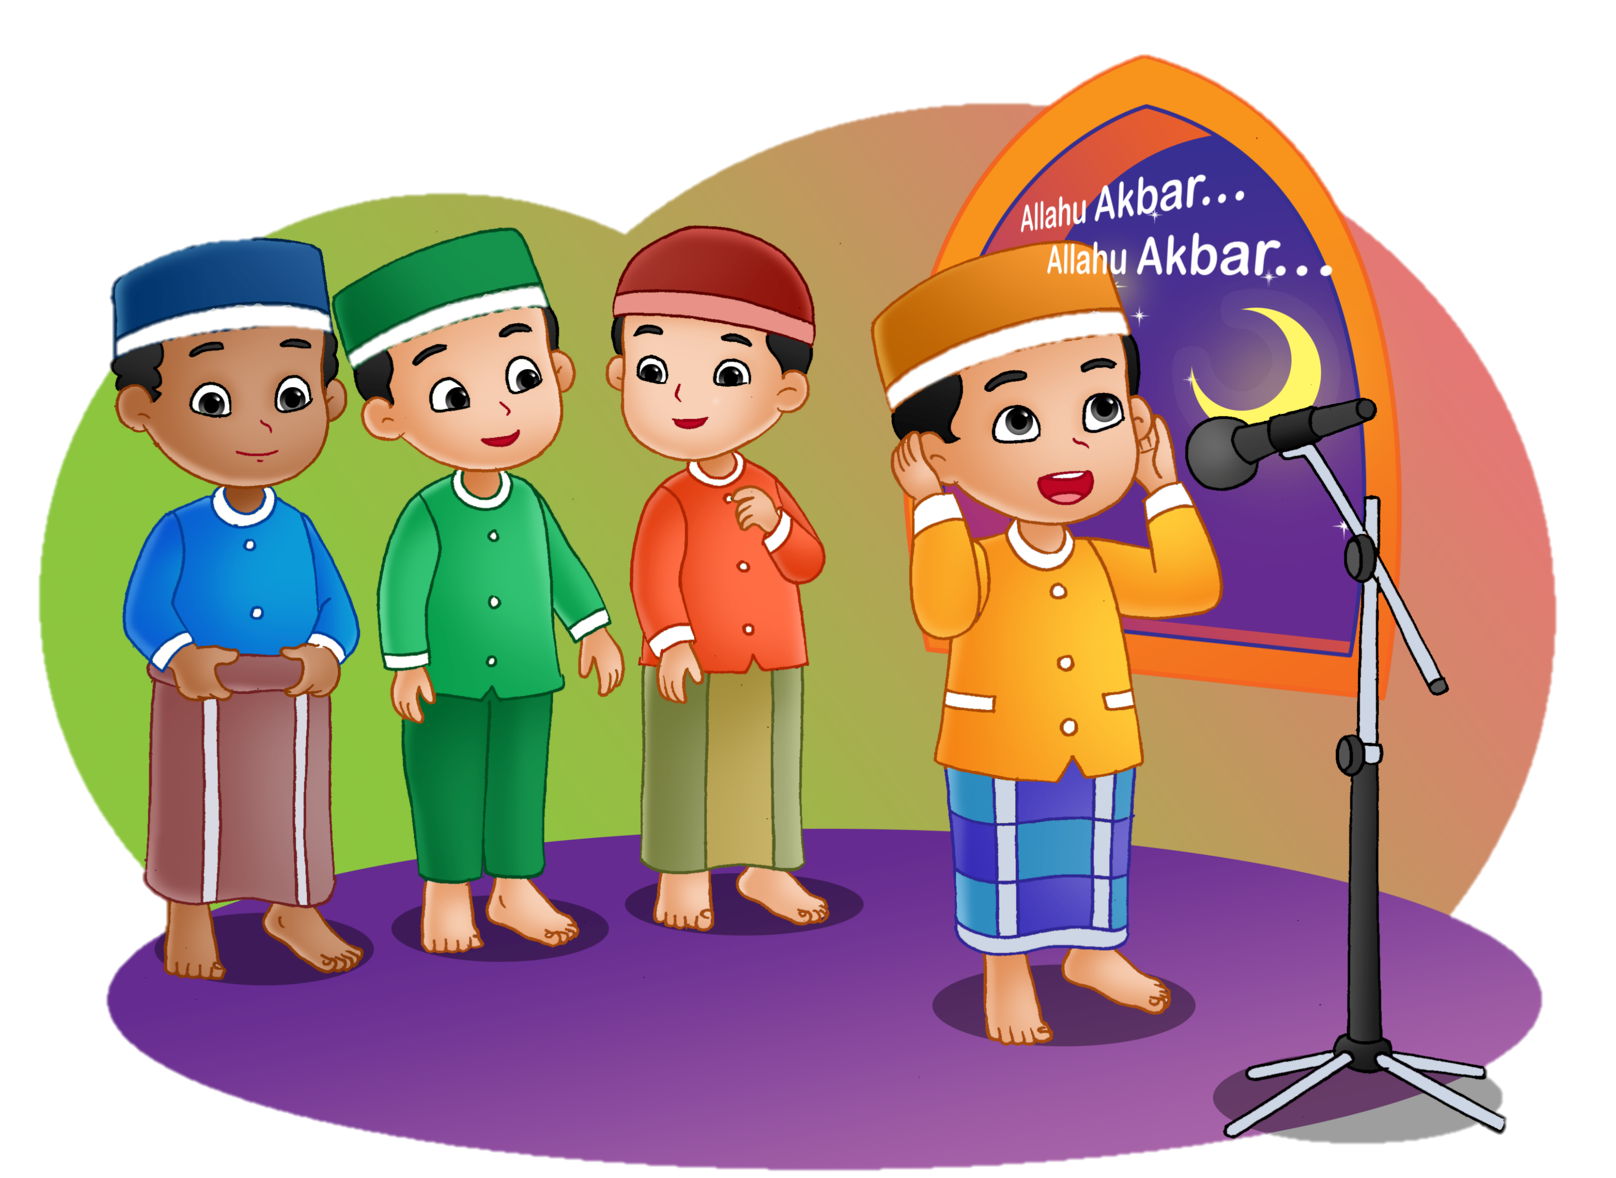
Ketentuan Ikamah
Ikamah adalah seruan bahwa salat akan segera dilaksanakan.
Pada saat ikamah, jamaah harus segera berdiri, kemudian merapikan, meluruskan, dan merapatkan barisan salat.
Sumber gambar: dokumen penerbit

Slide 21
Bacaan Ikamah
a. (٢x) اَللّٰهُ اَكْبَرُ، اَللّٰهُ اَكْبَرُ
Artinya: Allah Mahabesar, Allah Mahabesar (2x)
b. (٢x) اَشْهَدُ اَنْ لَّا اِلٰهَ اِلَّا اللّٰهُ
Artinya: Saya bersaksi bahwa tidak ada Tuhan selain Allah (2x)
c. (٢x) اَشْهَدُ اَنَّ مُحَمَّدًا رَسُوْلُ اللّٰهِ
Artinya: Saya bersaksi bahwa Nabi Muhammad adalah utusan Allah( 2x)
d. (٢x) حَيَّ عَلَى الصَّلاَةِ
Artinya: Mari tegakkan salat (2x)
e. (٢x) حَيَّ عَلَى الْفَلاَحِ
Artinya: Mari gapai kemenangan (2x)
f. (٢x) قَدْ قَامَتِ الصَّلَاةُ
Artinya: Sungguh salat akan segera didirikan (2x)
g. (١x) اَللّٰهُ اَكْبَرُ، اَللّٰهُ اَكْبَرُ
Artinya: Allah Mahabesar, Allah Mahabesar (1x)
h. (١x) لَا اِلٰهَ اِلَّا اللّٰهُ
Artinya: Tidak ada Tuhan selain Allah (1x)

Slide 22
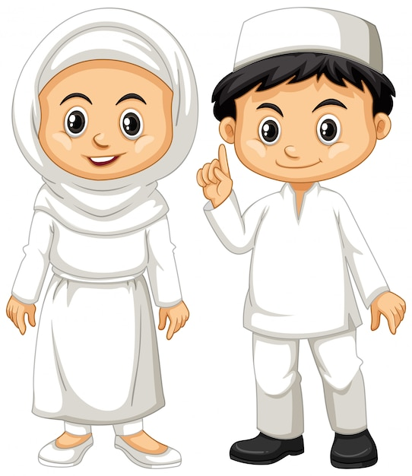
Rangkuman
Salat adalah rukun Islam yang kedua.
Salat fardu dalam sehari terdiri atas lima waktu, yaitu Subuh, Zuhur, Asar, Magrib, dan Isya.
Salat terdiri atas Gerakan dan bacaan yang harus dihafalkan.
Azan artinya panggilan atau seruan bahwa waktu salat telah tiba.
Ikmah artinya seruan bahwa salat akan segera dimulai
Sumber gambar: freepik.com

